Slide 1

Управление образования администрации Сергиево-Посадского муниципального района
Муниципальное бюджетное дошкольное образовательное учреждение «Детский сад комбинированного вида №20
Повышение профессиональной компетенции педагогов по развитию художественно-творческих способностей детей
Подготовила: Виноградова Г.Ю.
старший воспитатель
16.11.2018 г.

Slide 2
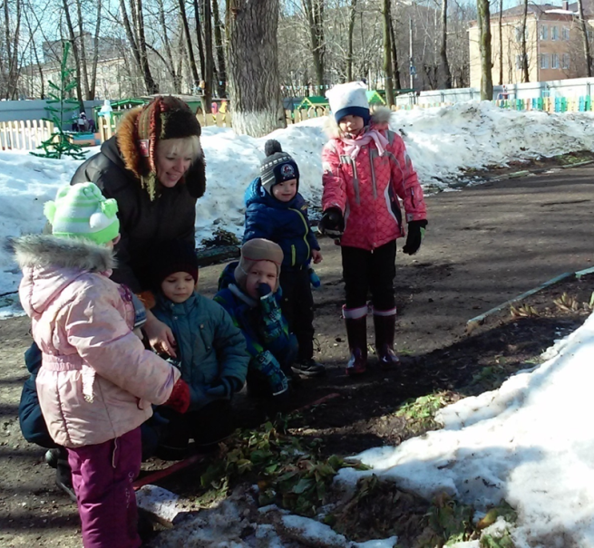
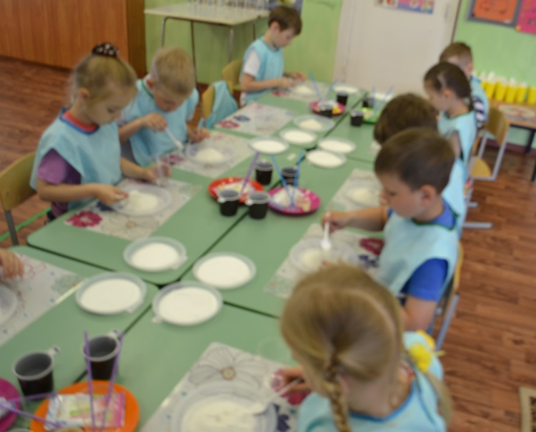
Задача педагога – научить детей смотреть и видеть, слушать и слышать, наблюдать и понимать, пробовать и размышлять

Slide 3
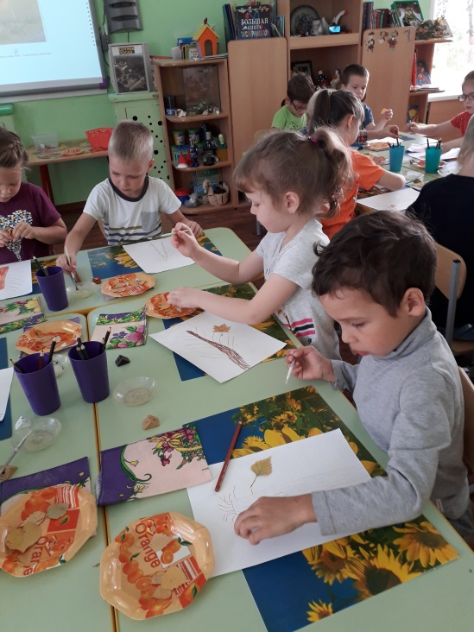
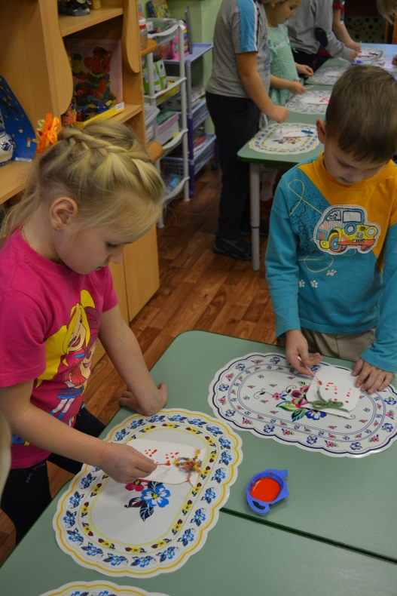
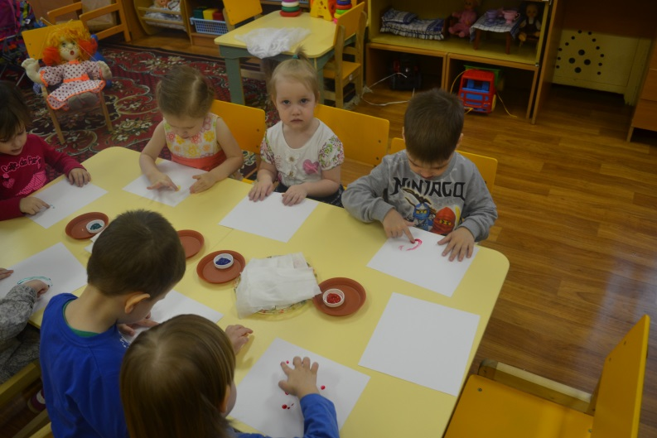
Творческий подход воспитателя помогает избежать стереотипов в детских работах

Slide 4
Структура системы повышения профессиональной компетенции педагогов:
Курсы повышения квалификации
Самообразование
Педсоветы
Семинары
Деловые игры
Тренинги
Открытые занятия
Аттестация
и др.

Slide 5
Условия формирования профессиональной компетентности
Творческая деятельность педагога
Исследовательская деятельность
Освоение новых педагогических технологий
Работа в методических объединениях, творческих группах
Участие в художественных конкурсах, педагогических форумах
Передача художественного и педагогического опыта

Slide 6
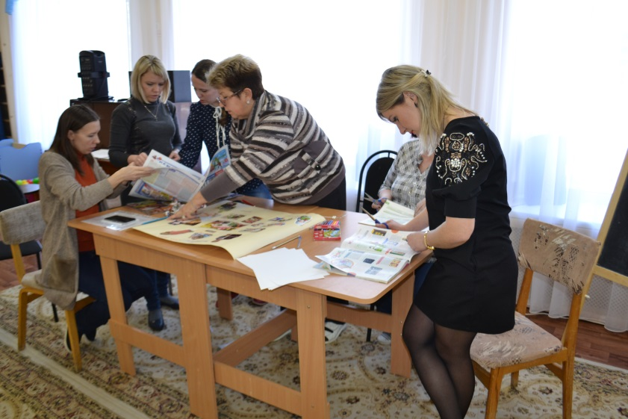
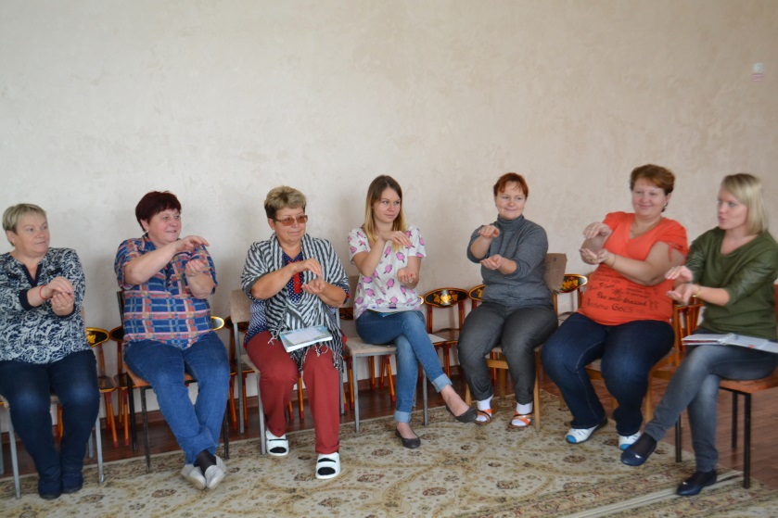
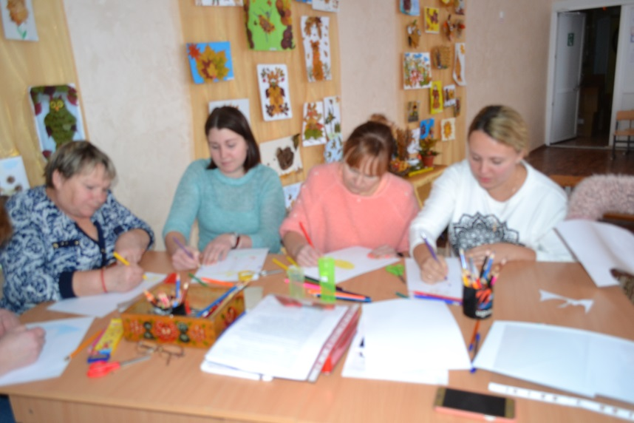
Педагог должен постоянно совершенствовать свое мастерство

Slide 7
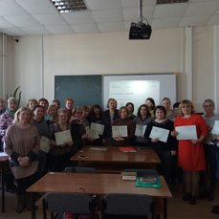
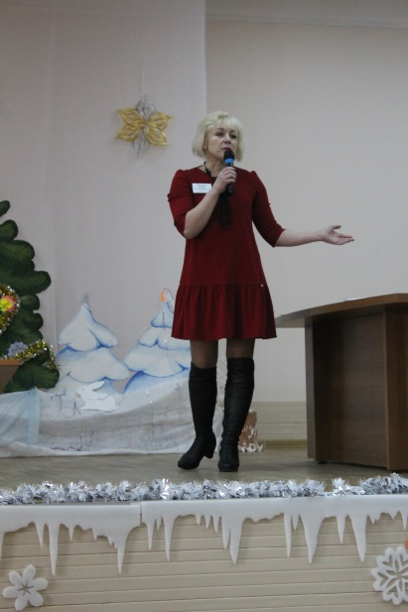
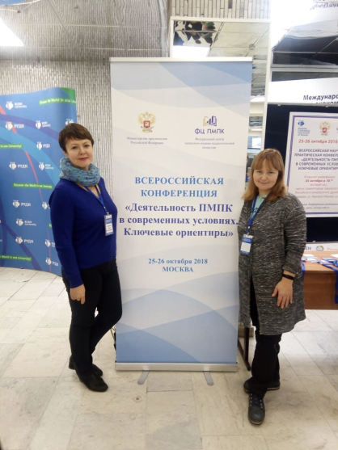
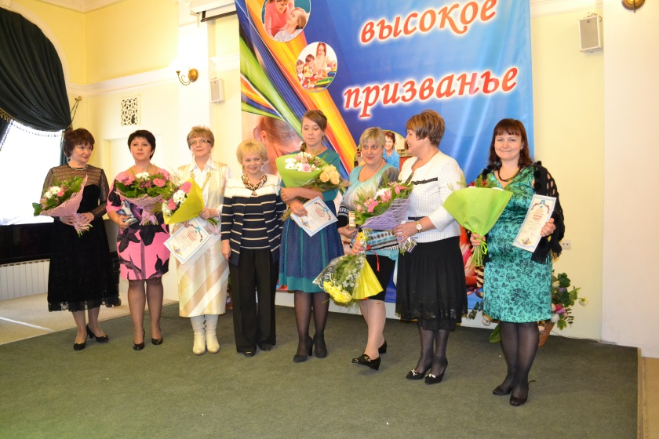
Необходимо наличие личных мотивов, желаний и интересов педагога

Slide 8
Повышение профессиональной компетентности воспитателя – одно из психолого-педагогических условий, обеспечивающих развитие ребенка в ДОУ

